Slide 1
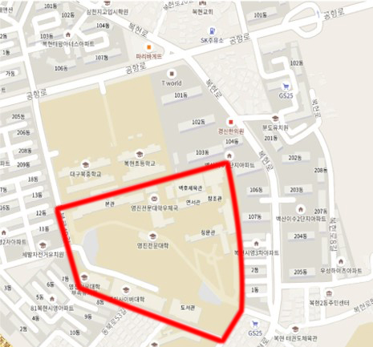




No. 2.0
메인 화면
Description(화면설명)
2
1
4
1
2
내 기기정보 확인
관리구역 지도 표시
-> 관리 중인 기기표시
-> 기기 마크 click시, 모니터링
페이지(PPT 2page)로 이동
초미세먼지
XX의 대기 질 정보
2019. 00. 00 / 00시
미세먼지
초미세먼지
2
온도
나쁨58㎍/㎥
버튼 click시, 모니터링페이지로 이동
3
습도
관리구역 초미세먼지, 미세먼지, 온
도, 평균 정보 표시
미세먼지
나쁨58㎍/㎥
4
온도
습도
색상 별로 미세먼지 정보를 지도 상에 표시
45℃
65%
5
선택 사항에 따른 지도 상의 농도 별 색상 변경
3
6
표를 통해 측정 정보 표시
5
초미세먼지
* 참고
미세먼지
 | 초미세먼지 | 미세먼지
좋음 | 0 ~ 15 | 0 ~ 30
보통 | 16 ~ 35 | 31 ~ 80
나쁨 | 36 ~ 75 | 81 ~ 100
매우 나쁨 | 76 ~ | 151 ~
온도
습도

Slide 2


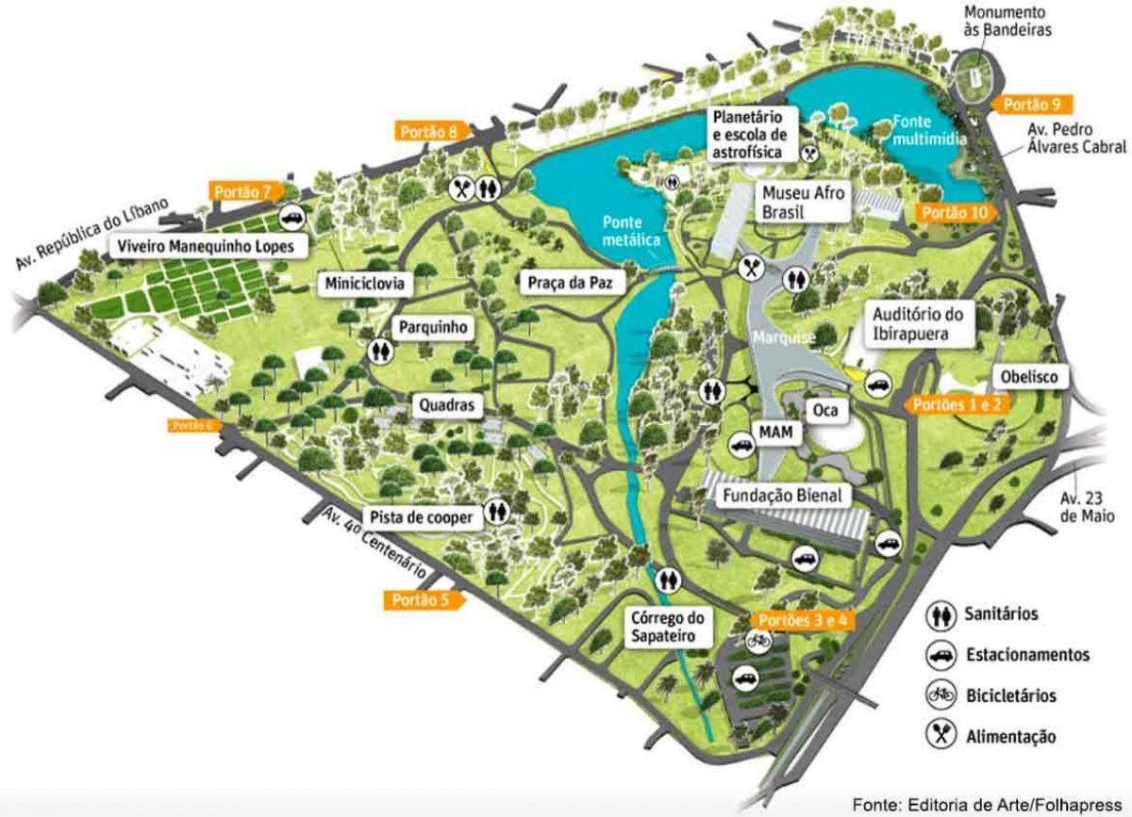

No. 2.0
모니터링 화면
Description(화면설명)
1
4
관리 중인 장소 선택
2
2
XXX공원
1
선택사항
지도 표시
-> 관리 중인 기기표시
-> : 정상작동 / : 기기오류
-> 기기 마크 click시, 통계페이지
(PPT 3page)로 이동
XXX공원
OM 동물원
3
기기 마크 hover시, 해당 기기 정보
수치화 표현
3
4
관리 중인 기기 오류에 대한 알림
5
기기 추가 버튼 click시, 기기 등록
페이지로 이동
5

Slide 3

No. 2.0
통계 화면
Description(화면설명)
1
1
선택사항
초미세먼지, 미세먼지, 온도, 습도의
측정 결과를 30분 단위의 그래프를
통해 보여줌
y축 : 농도
0 ~ 3시
3 ~ 6시
2
위험선
6 ~ 9시
초미세먼지, 미세먼지 온도, 습도의
월별, 연도별의 평균 값을 그래프를
통해 보여줌
. . .
초미세먼지
미세먼지
온도
어떤 통계 정보인가
기기 1개당? 혹은 관리 공간 별로?
x축 : 30분 간격의 시간 경과
습도
2
선택사항
y축 : 농도
월별
연도별
초미세먼지
미세먼지
온도
x축 : 월별 / 연도별
습도

